Slide 1

Развитие метапредметных способностей учащихся на уроках физики через использование технологии задачной формы организации учебного процесса
МБУ ОШИ «Агинская окружная гимназия-интернат»
Говорков Вадим Юрьевич,
учитель физики
Агинское, 2015

Slide 2
Условия возникновения и становления опыта
НОИ «Наша новая школа»:
Переход на современные образовательные стандарты
- обеспечить общекультурное, личностное и познавательное развитие ребёнка,
воспитать человека, который может легко адаптироваться к изменяющимся социальным условиям,
воспитать социально-активную, конкурентоспособную личность, готовую к жизни в высоко-технологичном конкурентном мире

Slide 3
ФГОС второго поколения:
Требования к результатам:
Личностные результаты;
Метапредметные результаты;
Предметные результаты.
Мы не учим их,; мы создаем условия, в которых они учатся.
С. Паперт

Slide 4
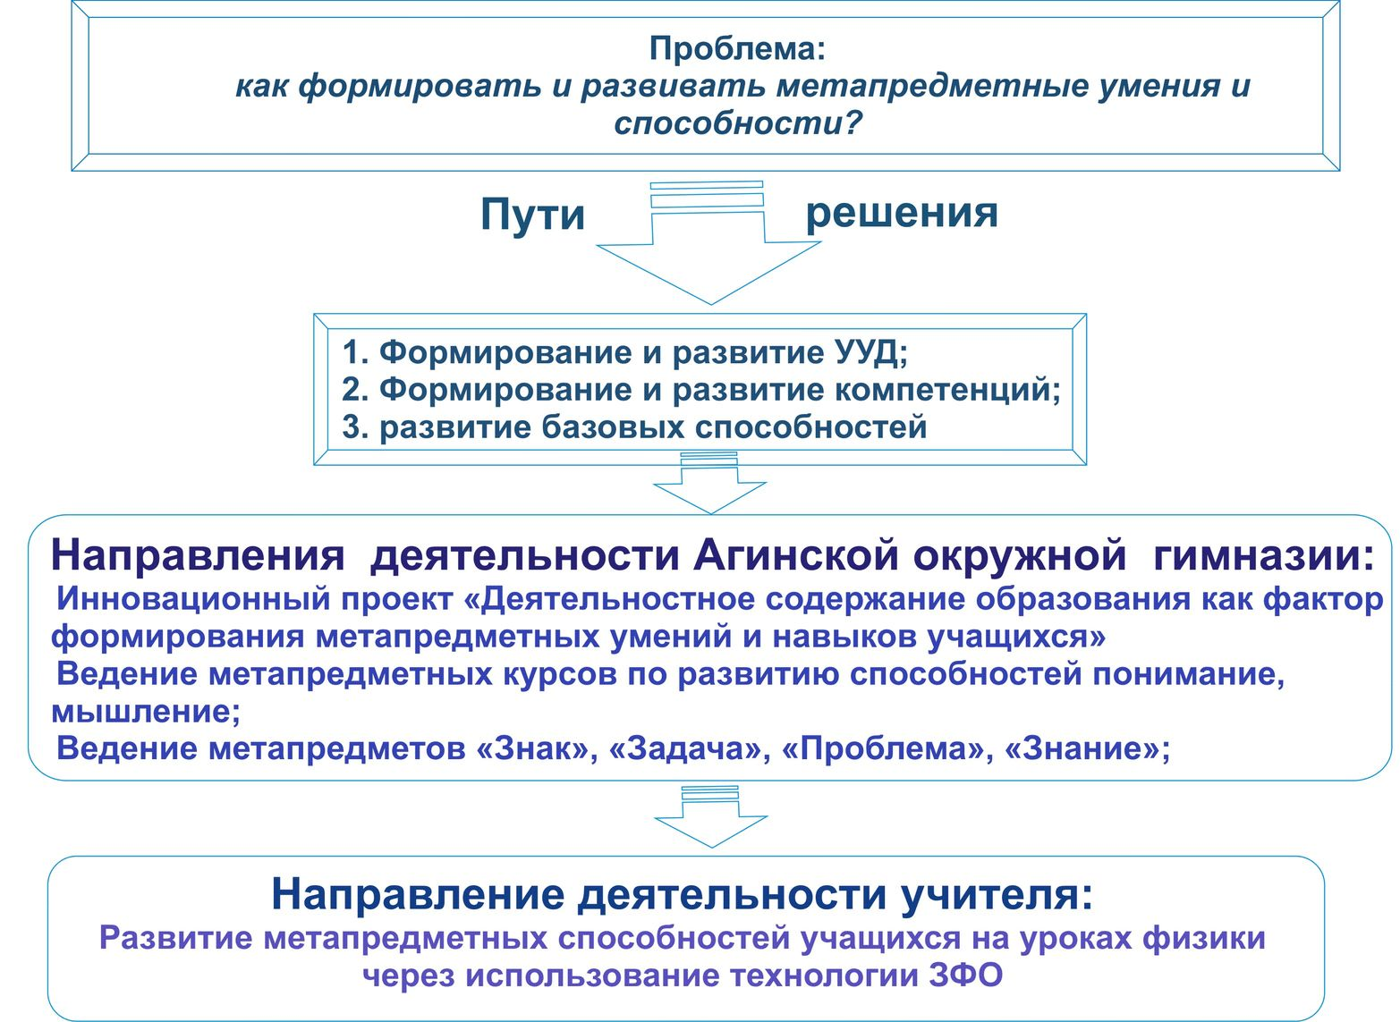

Slide 5
Тема инновационного проекта
«Развитие метапредметных способностей учащихся на уроках физики через использование технологии ЗФО»
Цель проекта: создание организационно-педагогических условий для развития метапредметных способностей учащихся на уроках физики через использование технологии задачной формы организации обучения
Задачи:
определение методологических основ реализации технологии ЗФО;
отбор и обновление содержания образования в контексте метапредметного подхода:
проектирование и апробация уроков с использованием технологии задачной формы организации обучения;
разработка образовательной программы метапредметного курса «Задача»;
определение критериев и диагностических методик формирования метапредметных способностей учащихся.

Slide 6

Схема мыследеятельности
Мышление
Понимание
Коммуникация
Рефлексия
Организация действия

Slide 7
Технологии мыследеятельностной педагогики:
Технология задачной формы организации учебного процесса
Техники работы с пониманием
Технология схематизации
Технология проблематизации

Slide 8
Задачная форма организации процесса учения
Одна из педагогических технологий, разработанных коллективом педагогов, работающих в мыследеятельностной педагогике.
Принципиальной особенностью ЗФО является организация для учащегося ситуации, в которой у него не сработают имеющиеся способы действия при решении задачи, и учащийся будет вынужден строить новый способ.

Slide 9
Занятие, построенное в задачной форме, предполагает:
наличие ситуации успеха;
наличие «задания-ловушки». В ходе работы учащиеся обнаруживают, что имеющийся у них способ не работает.
наличие текста рефлексии, когда учащиеся начинают отвечать на вопросы:
В чем отличие Задания 1 и Задания 2?
Почему невозможно применение Способа 1?
Каким образом можно преодолеть возникшую трудность?
выход на построение нового способа действия.
Сценарии метапредметных занятий по физике с использованием ЗФО смотреть http://fizicus.ucoz.ru/index/metodicheskie_materialy/0-20

Slide 10
Технологическая карта урока с использованием технологии ЗФО
Технология проведения | Деятельность учеников | Деятельность учителя | Задания для учащихся, выполнение которых приведёт к достижению запланированных результатов
I. Ситуация успеха. Мотивация к учебной деятельности (2 мин) Цели:
II. Задание-ловушка, формулирование темы урока, постановка цели (3 мин) Цели:
III. Рефлексия. (10 мин) Цели:
IV. Выход на построение нового способа (15 мин) Цель:
V. Контролирующее задание (12 мин) Цель:
VII. Рефлексия учебной деятельности на уроке (3 мин) Цели: | . |  | .

Slide 11
Пример сценария занятия по технологии ЗФО
Этап ЗФО | Задания | Деятельность учащихся
Этап актуализации знаний. | Даны два тела. Масса одного известна. Нужно найти массу второго тела. Можно использовать динамометр и весы. | Ученик испытывает ситуацию успеха, убеждается, что известные способы срабатывают.
Задание-ловушка | Найдите массу второго тела, однако динамометр и весы использовать нельзя, есть линейка и рычаг. | В ходе работы учащиеся обнаруживают, что имеющийся у них способ не работает.
Рефлексия: вопросы для учащихся. | Почему невозможно применение Способа 1? Каким образом можно преодолеть возникшую трудность? | Делают вывод, что нужно искать новый способ.
Выход на построение нового способа действия | Если нет весов и динамометра, как можно использовать линейку и рычаг? | Дети вовлечены в групповую работу по нахождению нового способа. Конструируют механизм для сравнения сил - рычаг. Устанавливают зависимость между плечами рычага и приложенными силами. Сравнивают соотношение веса грузов и длин плеч рычага. Определяют массу неизвестного груза.
Контролирующее задание. | Привести примеры использования свойств рычага. | Учащиеся предлагают и обсуждают различные варианты использование рычага.

Slide 12
Оценка метапредметных результатов образования в Агинской окружной гимназии-интернате
Формы образовательных событий:
Турниры способностей;
Метапредметные олимпиады;
Коммуникативно-герменевтические игры.

Slide 13
Пример задания на диагностику понятийного мышления
Два мальчика решали одинаковую задачу на перемещение тела из пункта А в пункт В при известном расстоянии и скорости движения объекта, но получили разный результат. Почему так произошло?
Критерии оценивания
Варианты ответов на вопрос задачи | Баллы | Интерпретация баллов
«Не знаю» | 0 | Не сформировано понимание существенных характеристик.
Ответ сводится к указанию ошибки одного из мальчиков | 1 | Понимание существенных характеристик сформировано, но ученик не способен менять инструментарий, стоящий за понятиями величины.
Школьник указывает на использование различных единиц измерения физических величин | 2 | Ученик оперирует существенными характеристиками.
Школьник указывает на возможное неправильное использование физических формул или математическую ошибку , то есть дает две возможные причины. | 3 | Ученик рефлексивно подходит к практической ситуации применения способов решения задачи.

Slide 14
Использование технологии задачной формы организации процесса учения способствует:
развитию у учеников техник мышления, понимания и деятельности, а также формированию УУД: самостоятельное создание алгоритмов деятельности при решении проблем, моделирование, анализ, синтез, установление причинно-следственных связей, построение логической цепочки рассуждений, самостоятельное создание способов решения проблем творческого и поискового характера

Slide 15
Ожидаемые результаты проекта
«Развитие метапредметных способностей учащихся на уроках физики через использование технологии ЗФО»:
результаты-эффекты:
Развитие метапредметных способностей учащихся;
повышение качества образования по физике.

Slide 16
Результаты-продукты:
Банк метапредметных заданий по физике; http://fizicus.ucoz.ru/
сценарии метапредметных занятий по физике с использованием ЗФО; http://fizicus.ucoz.ru/index/metodicheskie_materialy/0-20
образовательная программа метапредметного курса «Задача»; http://fizicus.ucoz.ru/
контрольно-измерительные материалы к урокам для оценивания предметных и метапредметных результатов; http://fizicus.ucoz.ru/
публикации статей по проблематике проекта.
Урок физики с элементами технологии метапредмета «Знание» в 7 классе по теме «Действие жидкости и газа на погруженное в них тело» Метапредметный подход в общем образовании: вопросы реализации /под ред.Н.Ц.Шойдоковой.-Улан-Удэ:НоваПринт,2014.
http://kopilkaurokov.ru/fizika/uroki/223109
http://www.prodlenka.org/metodicheskie-razrabotki/srednjaja-shkola/fizika.html

Slide 17
Диагностика способностей учащихся 7 классов 2014-2015 у/г
Способность |  | 1 этап (ознакомительный) | 2 этап (промежуточный) | 3 этап (выходной)
Понимание | 0 уровень 1 уровень 2 уровень 3 уровень | 19 23 14 4 | 4 10 25 21 | 1 3 14 42
Понятийное мышление | 0 уровень 1 уровень 2 уровень 3 уровень | 15 24 18 3 | 7 8 26 19 | 2 2 11 45
Моделирование | 0 уровень 1 уровень 2 уровень 3 уровень | 8 32 18 2 | 6 9 21 24 | 3 7 12 38

Slide 18
Результаты обучения предмету физика
Успеваемость 100%, качество 92%

Slide 19
Результаты итоговой аттестации по физике
ЕГЭ 2014-2015 г /средний балл/

Slide 20
Литература
Введение в методологию. Громыко Ю.В. – М.: Пушкинский институт, 2005.
Мыследеятельностная практика образования – Создание новой Российской педагогики (по материалам межрегиональной конференции). – 2011.
Национальная образовательная инициатива "Наша новая школа". – [Электронный ресурс] URL: http://mon.gov.ru/dok/akt/6591/.
Разработка и апробация мониторинга развития способностей учащихся на основе мыследеятельностного подхода: Сборник. – М.: 2008.
Половкова М.А. Задачная форма организации образовательного процесса. . – [Электронный ресурс] URL: http://aidec.ru/blog/?page_id=239

